Slide 1
Біографія та творчість М. Брацило
Виконала: студентка 3 курсу, філологічного ф-ту,
групи 6.0146-у,
Шведової Тетяни

Slide 2
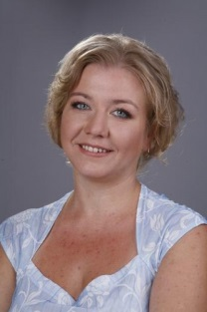
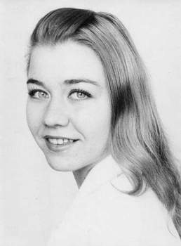
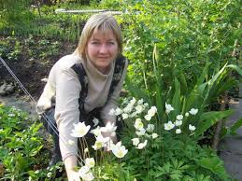
2 грудня 1976 р. у Запоріжжі народилася на світ Марина Брацило, поетеса, журналістка, чиє ім'я Американський Біографічний Інститут включив до Міжнародного словника видатних особистостей.

Slide 3
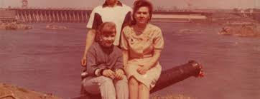
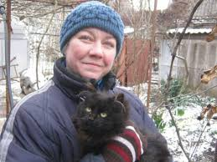
Марина Брацило писала: ми великою мірою визначаємося тим, звідки ми родом. Ми – те що нас оточувало з дитинства. І у кожного є місця, де він – вдома.
Для мене це Хортиця, Степ і Море. Можливо, саме тому їх так багато у моїх віршах і не тільки. І я їм безмежно вдячна за те, що вони у мене є… А я, своєю чергою, є у них. І почуваюся їхньою маленькою, але невід’ємною часткою.

Slide 4
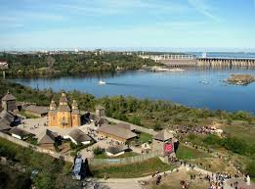
Блукаючи Островом, розминаю в пальцях пучечок чебрецю… Що я маю відчути – тут, де навіть вітри падають навколішки? І все так – спадком вольниці – розкинулась Хортиця. І все так – ятаганом турецьким – занесено над нею місяць. І все так – незмінною вартою – чатують у скелях душі братів моїх. Блукаючи Островом...

Slide 5
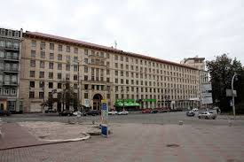
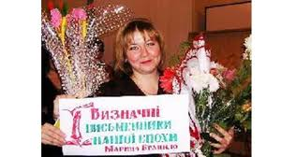
Навчалася в СЗОШ № 43 (1984–1991 рр.), СЗОШ № 20 (1991–1994 роки). Вищу освіту здобувала в Запорізькому державному університеті на філологічному факультеті за спеціальністю українська мова та література (1994–1999 роки) та в Институт мистецтвознавства, фольклористики та етнології імені М. Т. Рильського НАН України на аспірантурі за спеціальністю етнологія (1999–2004 роки). З 1997 року член Національної спілки письменників України. У 1998–1999 роках — голова Запорізького обласного літературного об'єднання імені М. Гайдабури.
Інститут мистецтвознавства, фольклористики та етнології імені М. Т. Рильського

Slide 6
Перша збірочка – «Хортицькі дзвони», у передмові до якої Анатолій Рекубрацький писав: «Амплітуда її мислення не обмежується однією темою, сягає глибин історії, народних джерел, не оминає дня сьогоднішнього. Інакше, мабуть, не могло й бути, адже Марина зросла в самому серці України — на острові Хортиця…». Згодом вийшли збірки «Благовіст» (1996), «Мелодія вічних прощань» (1997), «Сонцетяжіння» (2001), «Чотири пори любові» (2006).

Slide 7
Вірші, що увійшли до книги "Шовкова держава", були написані напередодні Майдану, в останній рік життя, коли поетеса відчула на своїй власній родині утиски тогочасної державної машини. Адже в ході наступу антидемократичних сил, Марину Брацило, разом з її чоловіком – відомим українським поетом Юрієм Ногою, було звинувачено в руйнуванні пам’ятника Сталіну в Запоріжжі.
На наступному слайді можемо побачити поетесу зі своїм чоловіком.

Slide 8
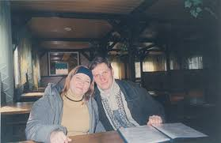
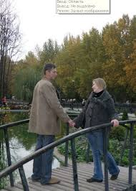
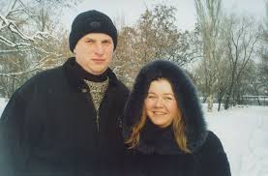

Slide 9
За словами відомого есеїста та політолога Андрія Окари, Марина Брацило — це перша жертва покоління, що увійшло в літературу в 1990-х і поки що не встигло розродитись. Додамо, що творчість Марини – це щось живе, справжнє, ясне, аутентичне, східноукраїнське, степове, махновське, прозоре. Загалом, ця книга про живі світлі спогади дитинства. Тож всі персонажі і мешканці «Шовкової держави» вірять і розчаровуються, люблять і ненавидять, знаходять і втрачають. А ще вони свідомі того, що найбільша людська цінність – це прадавня пам’ять свого родоводу, яка живить кожного з нас.

Slide 10
Участь у літературних конкурсах:
Запорізька обласна премія для обдарованої молоді (1993, 1995 рр., лауреат);
Міжнародний конкурс молодих літераторів «Гранослов» (1994,1995, дипломант);
Літературний конкурс видавництва «Смолоскип» (1997, відзнака);
V Всеукраїнський фестиваль «Лір» (1997, лауреат).

Slide 11
Участь у музичних фестивалях та конкурсах:
Запорізький Обласний молодіжний фестиваль естрадного мистецтва «Зорепад» (1993, лауреат);
Міжнародний пісенний фестиваль"Доля" (м. Чернівці, 1994, дипломант),
фестиваль авторської пісні та акустичної музики «Срібна підкова» (Львів, 1995, призер);
Запорізькі обласні відбіркові тури фестивалю «Червона рута» (1995, 1997, призер).

Slide 12
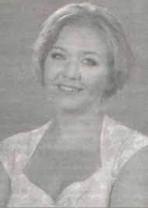
Працювала Марина Брацило редактором у ЗМІ; літредактором у видавництвах "Факт", "Смолоскип"; редактором у журналах "Пані", "Вона", "Даша"; контент-редактором сайту IVONA.

Slide 14
Є в коханні “проти” і “за”,
Плагіат і обличчя митця.
Проведи мене на вокзал
І чекати пообіцяй —
Не ікону в світанку свічок,
Не невпинений сміх течії,
А маленьку дівчинку, що
Пам’ятає слова твої.
А коли принесуть вітри
В хмарах перші дощі весняні, —
На вокзалі мене зустрінь
І скажи, що віриш мені.
Хай облуда чужих казань
Не заступить мого лиця.
Проведи мене на вокзал
І чекати пообіцяй.
Вірш зі збірки М. Брацило «Про нашу щасливу незустріч»

Slide 15
17 червня 2013 року ввечері Марина Брацило загинула, випавши з вікна 5 поверху своєї квартири, яку винаймала у Києві.[Скульптор Сергій Жолудь передав Запорізькому обласному художньому музею робочу модель погруддя відомої поетеси Марини Брацило. Сама триметрова скульптура, яку митець створював на замовлення батьків поетеси, була встановлена на могилі Марини Брацило у 2014 році.
“Особисто з Мариною Брацило я не був знайомий. Читав вірші. Мене вразило її поетичне описання Хортиці. Під час роботи уявляв собі всю красу острова, скелі, Дніпро - і намагався відтворити в скульптурі могутній, патріотичний український образ”, - зізнався скульптор Сергій Жолудь.

Slide 16
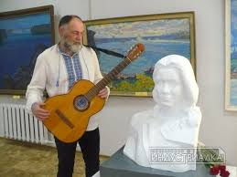

Slide 17
Громадське визнання
1994 рік — Грамота Союзу українок Америки з нагоди Року родини за перемогу у конкурсі есеїв;
1995 рік — Грамота Центрального правління Всеукраїнського товариства «Просвіта» імені Тараса Шевченка за першу поетичну збірку «Хортицькі дзвони»;
1997 рік — Почесна грамота обласного відділення Українського фонду культури за плідну літературну діяльність та велику громадсько-масову роботу по відродженню і пропаганду духовної спадщини українського народу;
у 1999 році включена Американським Біографічним Інститутом до номінації «Жінка року» та до Міжнародного словника видатних особистостей.
З 2005 року — постійний член журі Всеукраїнського конкурсу живої поезії «Молоде вино».

Slide 18
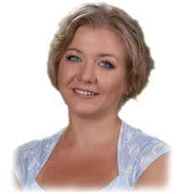
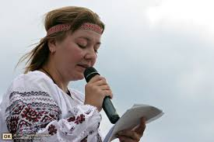

Slide 19
«От і все. Моя мова дзвінка і проста,
наче крик джерела, що народжує воду…
Тільки й є, що співучі вуста
і свобода».
М. Брацило

Slide 20
Дякую за увагу!

